Slide 1
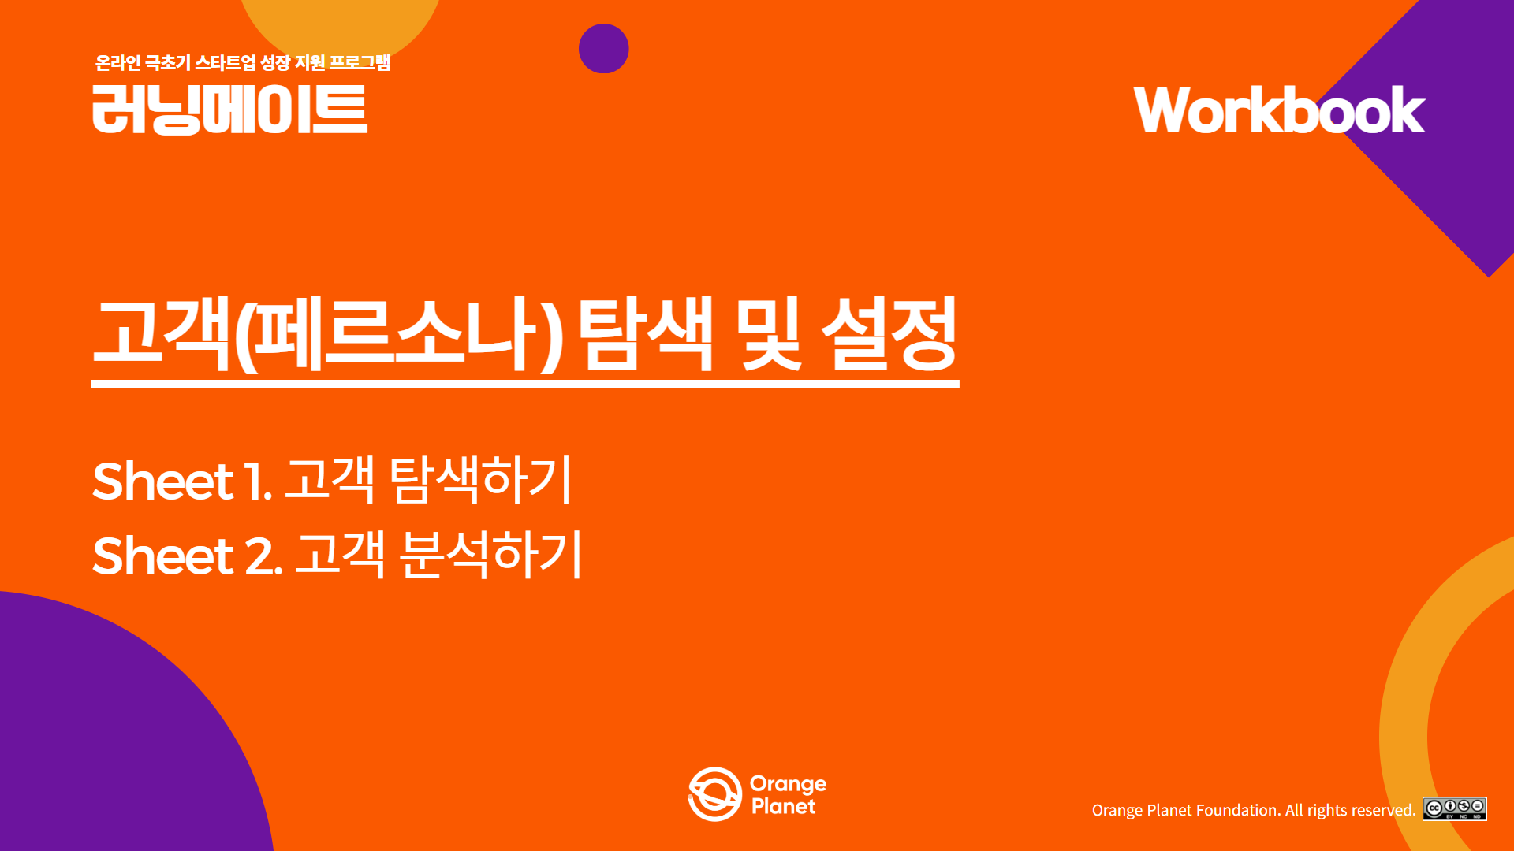

Slide 2
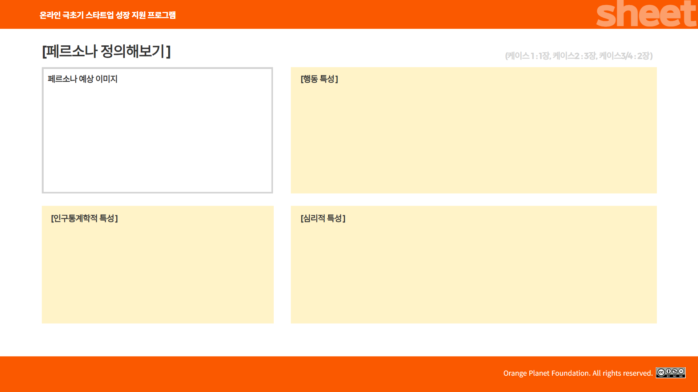
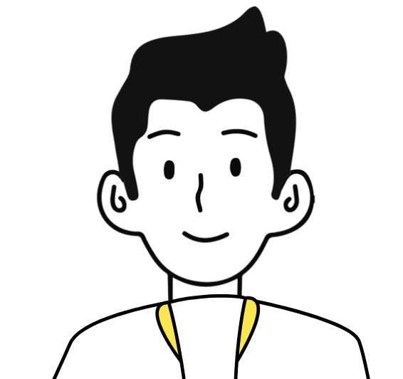
특허 관련 경험: 직접 검색·작성 후 특허 사무소에 의뢰 (복잡함과 번거로움 경험)
정보 탐색 습관: 구글 검색(98%), 특허청 사이트(70%), 유튜브·블로그(62%)
플랫폼 이용: AI 툴/생성형 도구 사용 경험 有 (ChatGPT, Notion AI 등)
디지털 역량: 높음, 업무 자동화 및 툴 도입에 적극적
주요 이용 시간대: 주중(업무시간)
현재 문제점: 특허 선행 검색과 명세서 초안 작성에 과도한 시간 소요됨
(1건당 평균 4시간 이상)
목표:
복잡한 특허 프로세스를 빠르고 정확하게 해결
초기 아이디어도 보호받을 수 있는 방안 모색
외부 전문가 의존도 줄이고 내부에서 효율적 처리
욕구:
“내 아이디어가 누락 없이 보호받고 있는가?”
“AI가 나 대신 핵심만 뽑아 요약·정리해주면 좋겠다.”
“이게 등록 가능성이 있는지 미리 알 수 있으면 좋을텐데.”
Pain Points:
키프리스 검색어 입력이 너무 어렵고, 결과 해석이 힘듦
명세서 작성 포맷이 낯설고, 용어가 전문적이라 접근이 어려움
아이디어 단계에서 특허화 여부를 혼자 판단하기 어려움
변리사와 상담 전에 충분히 준비하기가 어려움
자금이 한정되어 있어서 효율적인 특허 전략 수립이 필요
나이: 36세
성별: 남성
교육 수준: 4년제 대학 이공계 석사 (전자공학 전공)
직업: 하드웨어 스타트업 CTO / 공동창업자
소득 수준: 연 8,000만 원
가구 형태: 3인 가구 (배우자, 자녀 1명)
거주 지역: 경기 성남시 판교
주거 형태: 30평대 아파트 전세

Slide 3
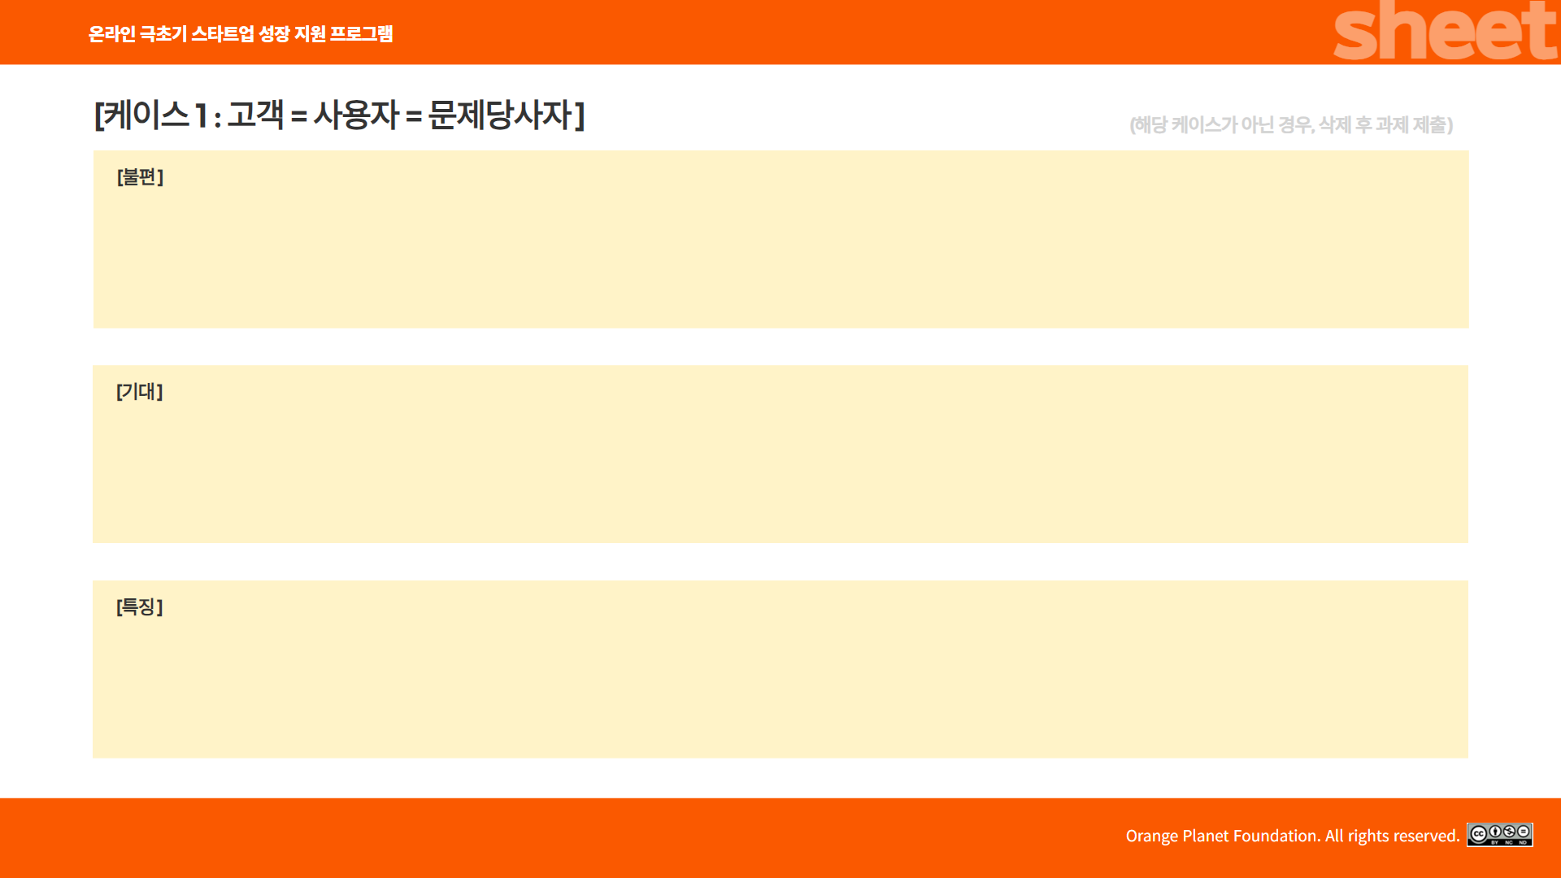
키프리스 등 기존 특허 검색 시스템의 UI/UX가 불편하고 검색어 입력이 까다로움
전문성이 요구되는 명세서를 보고 청구범위를 이해하고 아이디어를 검증하는데 한계를 느낌
아이디어가 아직 구체화되지 않았을 경우 유사 특허를 찾기 어려움
명세서나 도면 작성 방식, 항목 구성 등 절차가 복잡하고 전문성이 요구됨
변리사 상담 전 충분한 사전 준비가 어려워 의사소통에 어려움 발생
등록 가능성이나 선행 기술과의 차별성 판단이 어려워 자신감 부족
변리사를 수임하기에는 비용적 부담
자연어 기반 AI 검색으로 키워드 설정 없이 직관적인 특허 탐색 가능
AI가 유사도 기반으로 선행 특허를 자동 분석하고 요약 제공
초안 수준의 명세서를 자동 생성하여 변리사 협업 효율 향상
등록 가능성 및 유사 특허 비교 데이터를 통해 전략적 판단 가능
창업·연구 업무에 집중할 수 있도록 특허 준비 리소스 절감
적은 비용으로도 아이디어 검증 가능
비전문가(예비 창업자, 개발자, 연구자, 스타트업 대표 등)
새로운 아이디어에 대한 권리 확보 필요성이 높음
아이디어를 빠르고 간편하게 검증하고 싶음
특허 절차에 대한 지식 부족으로 불안감 보유
비용·시간을 줄이면서도 명확한 특허 출원을 원함
AI 도구에 대한 수용력과 학습 의지가 높음

Slide 4
